Slide 2
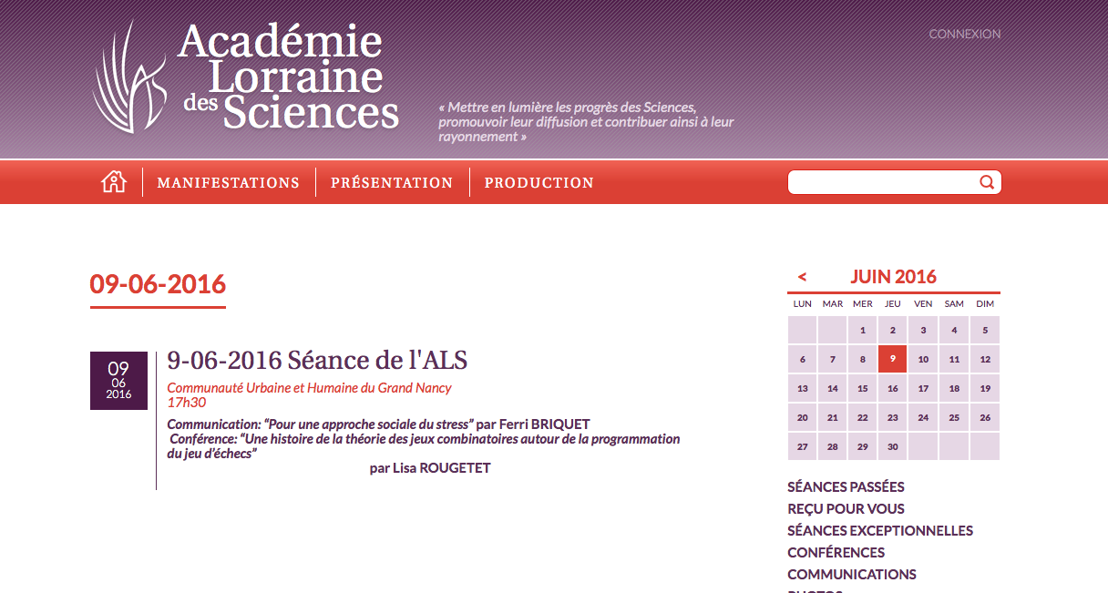
Manifestations

Slide 3
Séances passées

Slide 4
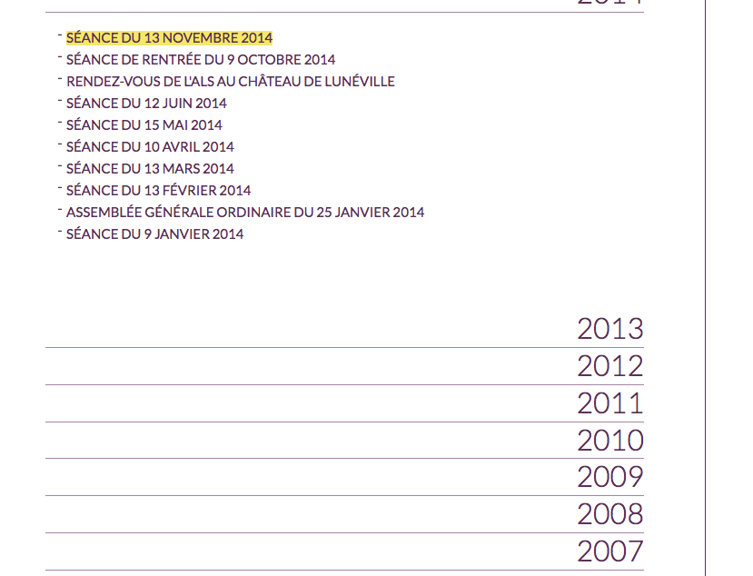

Slide 5
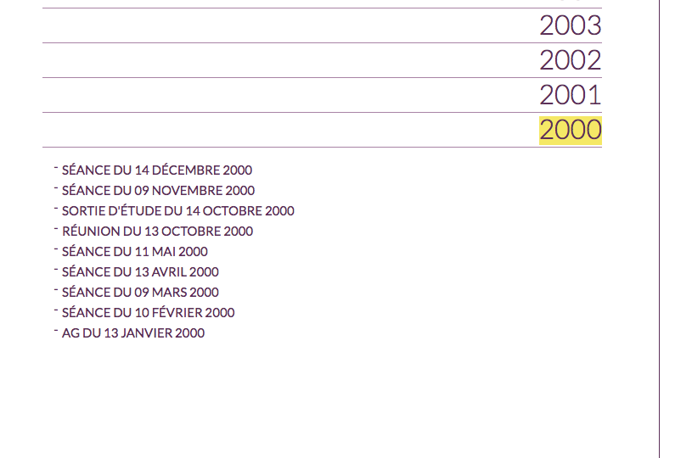

Slide 6
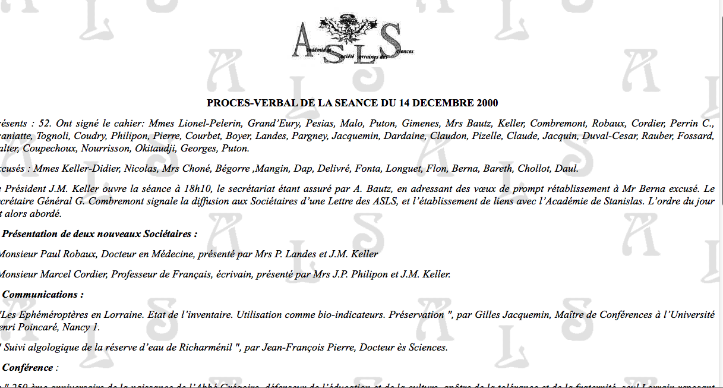

Slide 7
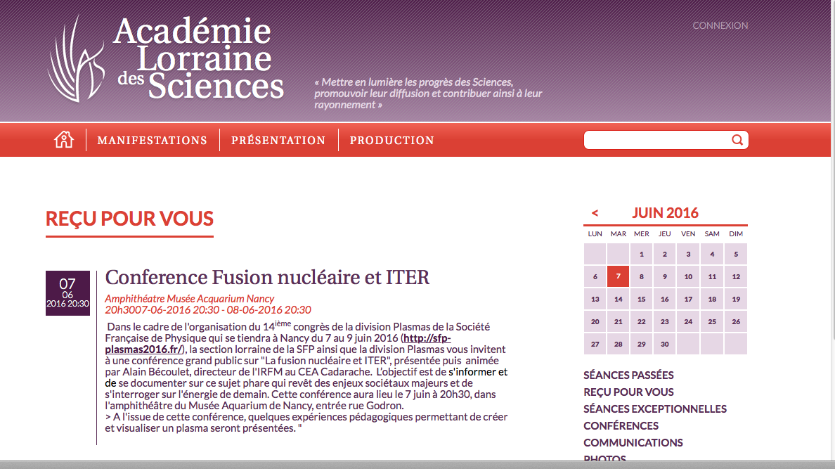

Slide 8
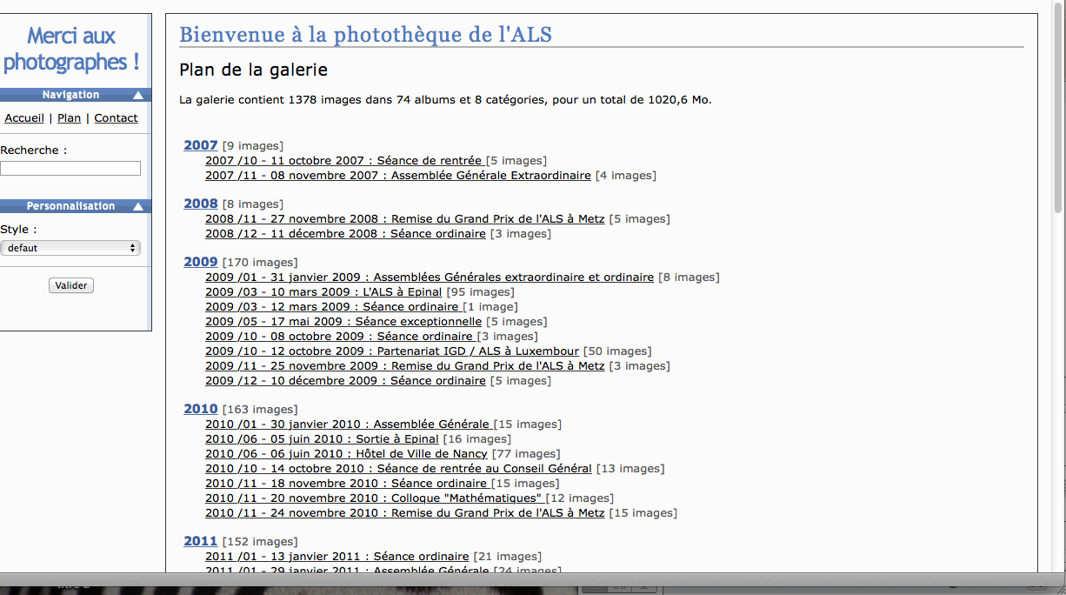

Slide 9
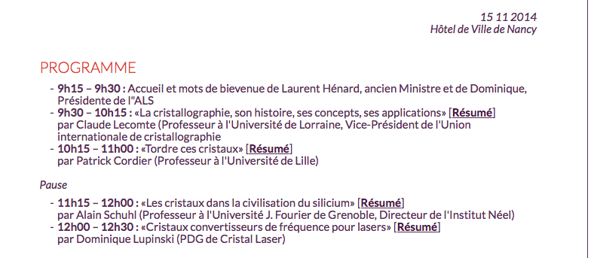

Slide 12
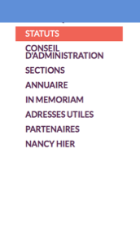

Slide 13
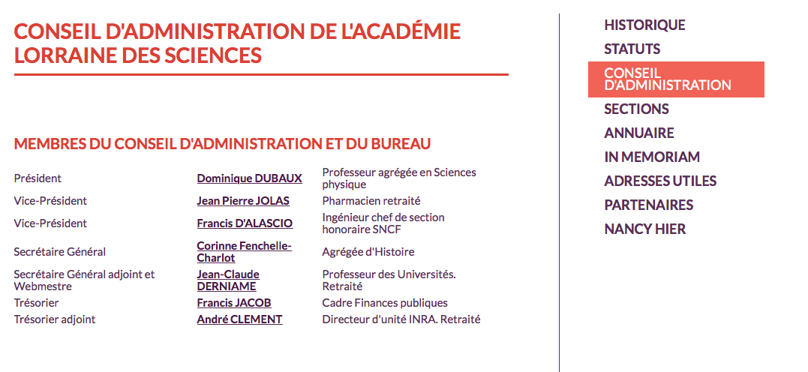

Slide 14
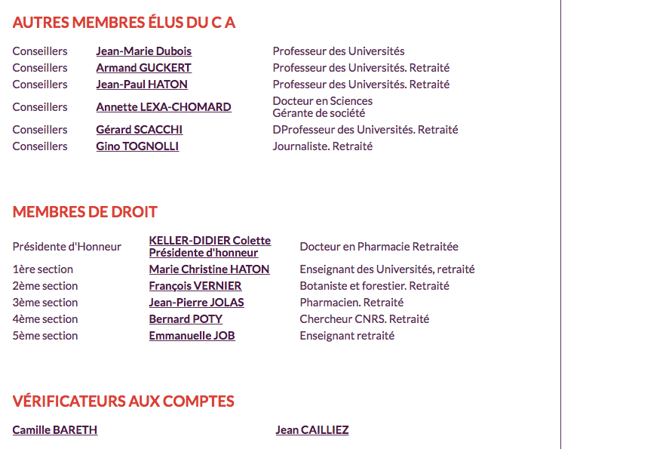

Slide 16
ANNUAIRE

Slide 17
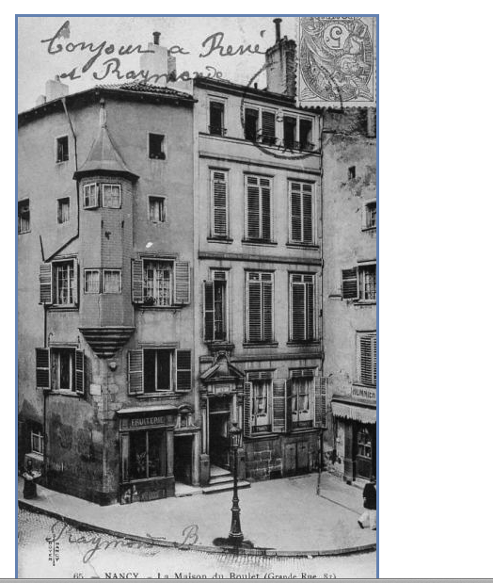

Slide 19
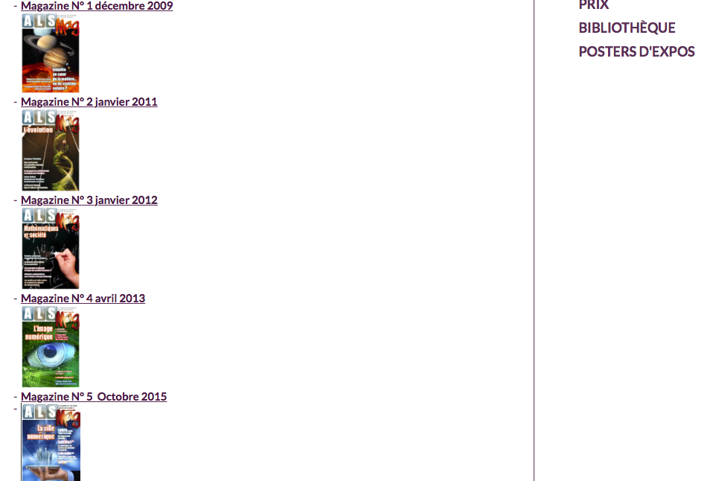

Slide 21
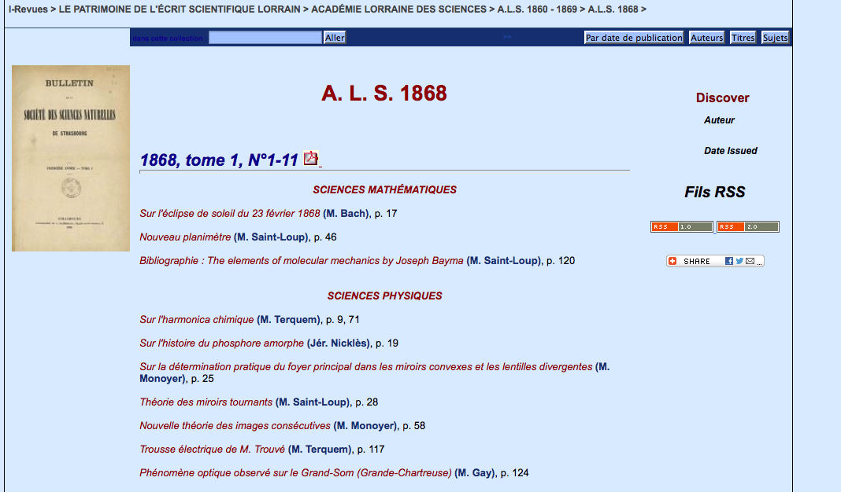

Slide 22
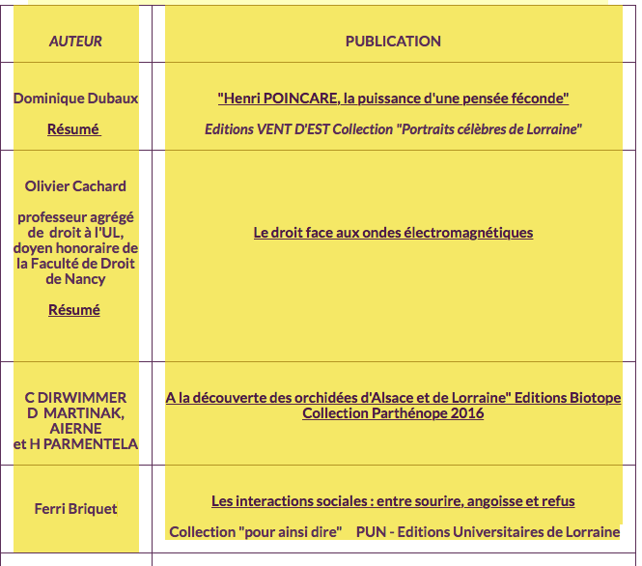

Slide 23
CONNEXION

Slide 24
Votre adresse mèl
Votre adresse mèl

Slide 26
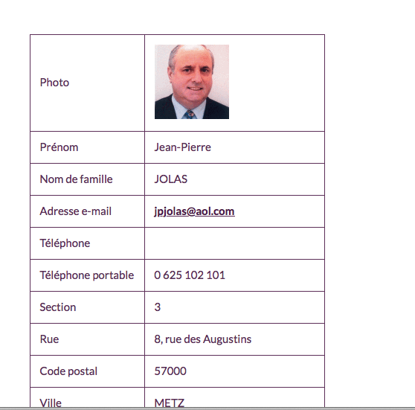

Slide 27
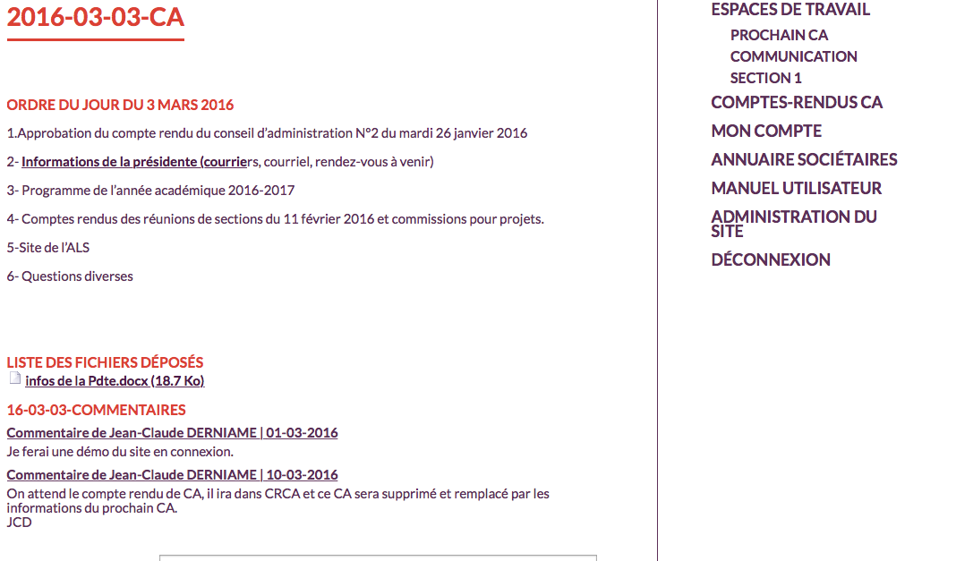

Slide 28
Encore 50 membres de l’ALS ne se sont jamais connectés
Valider les informations , adresses postale et électronique
IMPORTANT!

Slide 29
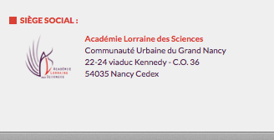
Difficile?
Ecrivez à
Ou mèl à
jeanclaude@derniame.fr

Slide 30
Photo et coordonnées
MERCI

